Slide 1
頭のよさは遺伝するのか − 双生児法を用いた分析−
経済学部秋田ゼミ2回生 小川歩夢

Slide 2
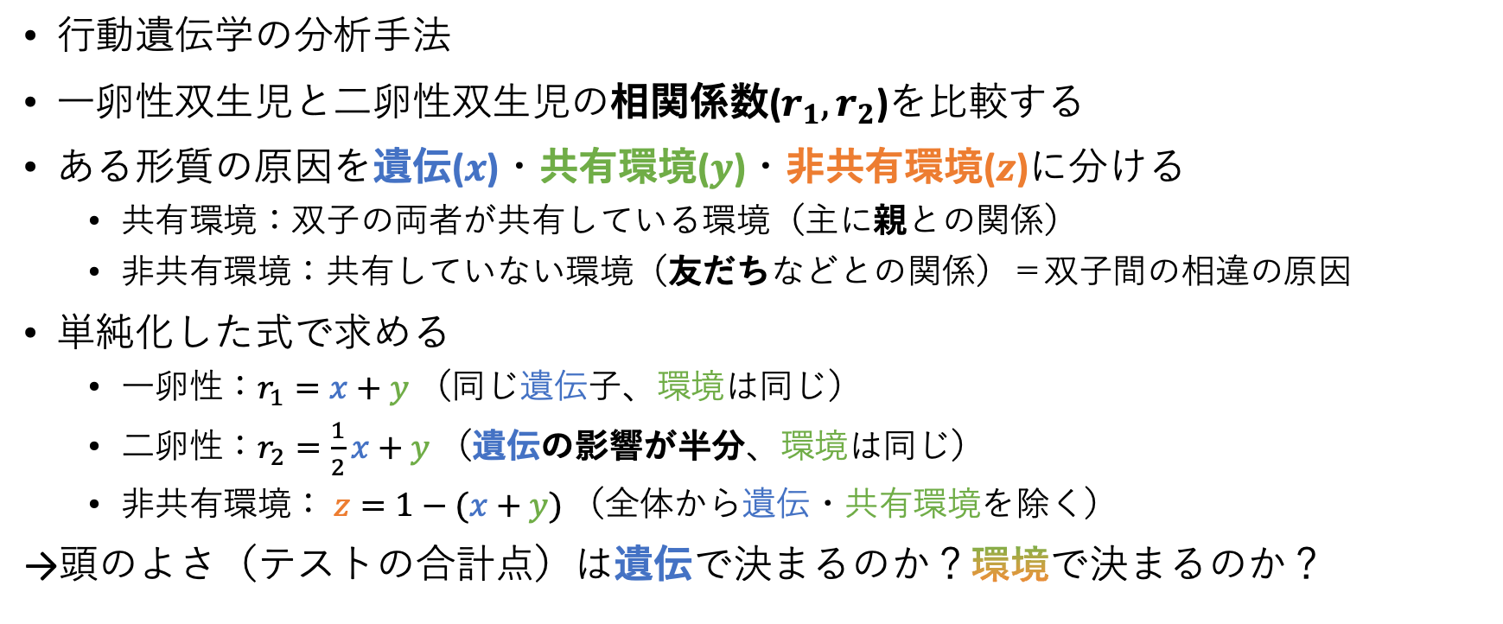
双生児法
行動遺伝学の分析手法
一卵性双生児と二卵性双生児の相関係数($r_{1}, r_{2}$)を比較する
ある形質の原因を遺伝($x$)・共有環境($y$)・非共有環境($z$)に分ける
共有環境：双子の両者が共有している環境（主に親との関係）
非共有環境：共有していない環境（友だちなどとの関係）＝双子間の相違の原因
単純化した式で求める
一卵性：$r_{1}=x+y$ （同じ遺伝子、環境は同じ）
二卵性：$r_{2}=\frac{1}{2}x+y$ （遺伝の影響が半分、環境は同じ）
非共有環境： $z=1−(x+y)$ （全体から遺伝・共有環境を除く）
→頭のよさ（テストの合計点）は遺伝で決まるのか？環境で決まるのか？

Slide 3

分析結果
$r_{1}≒0.88$
$r_{2}≒0.64$
※横軸に双子ペアの一方の点数、縦軸にもう一方の点数をプロット

Slide 4
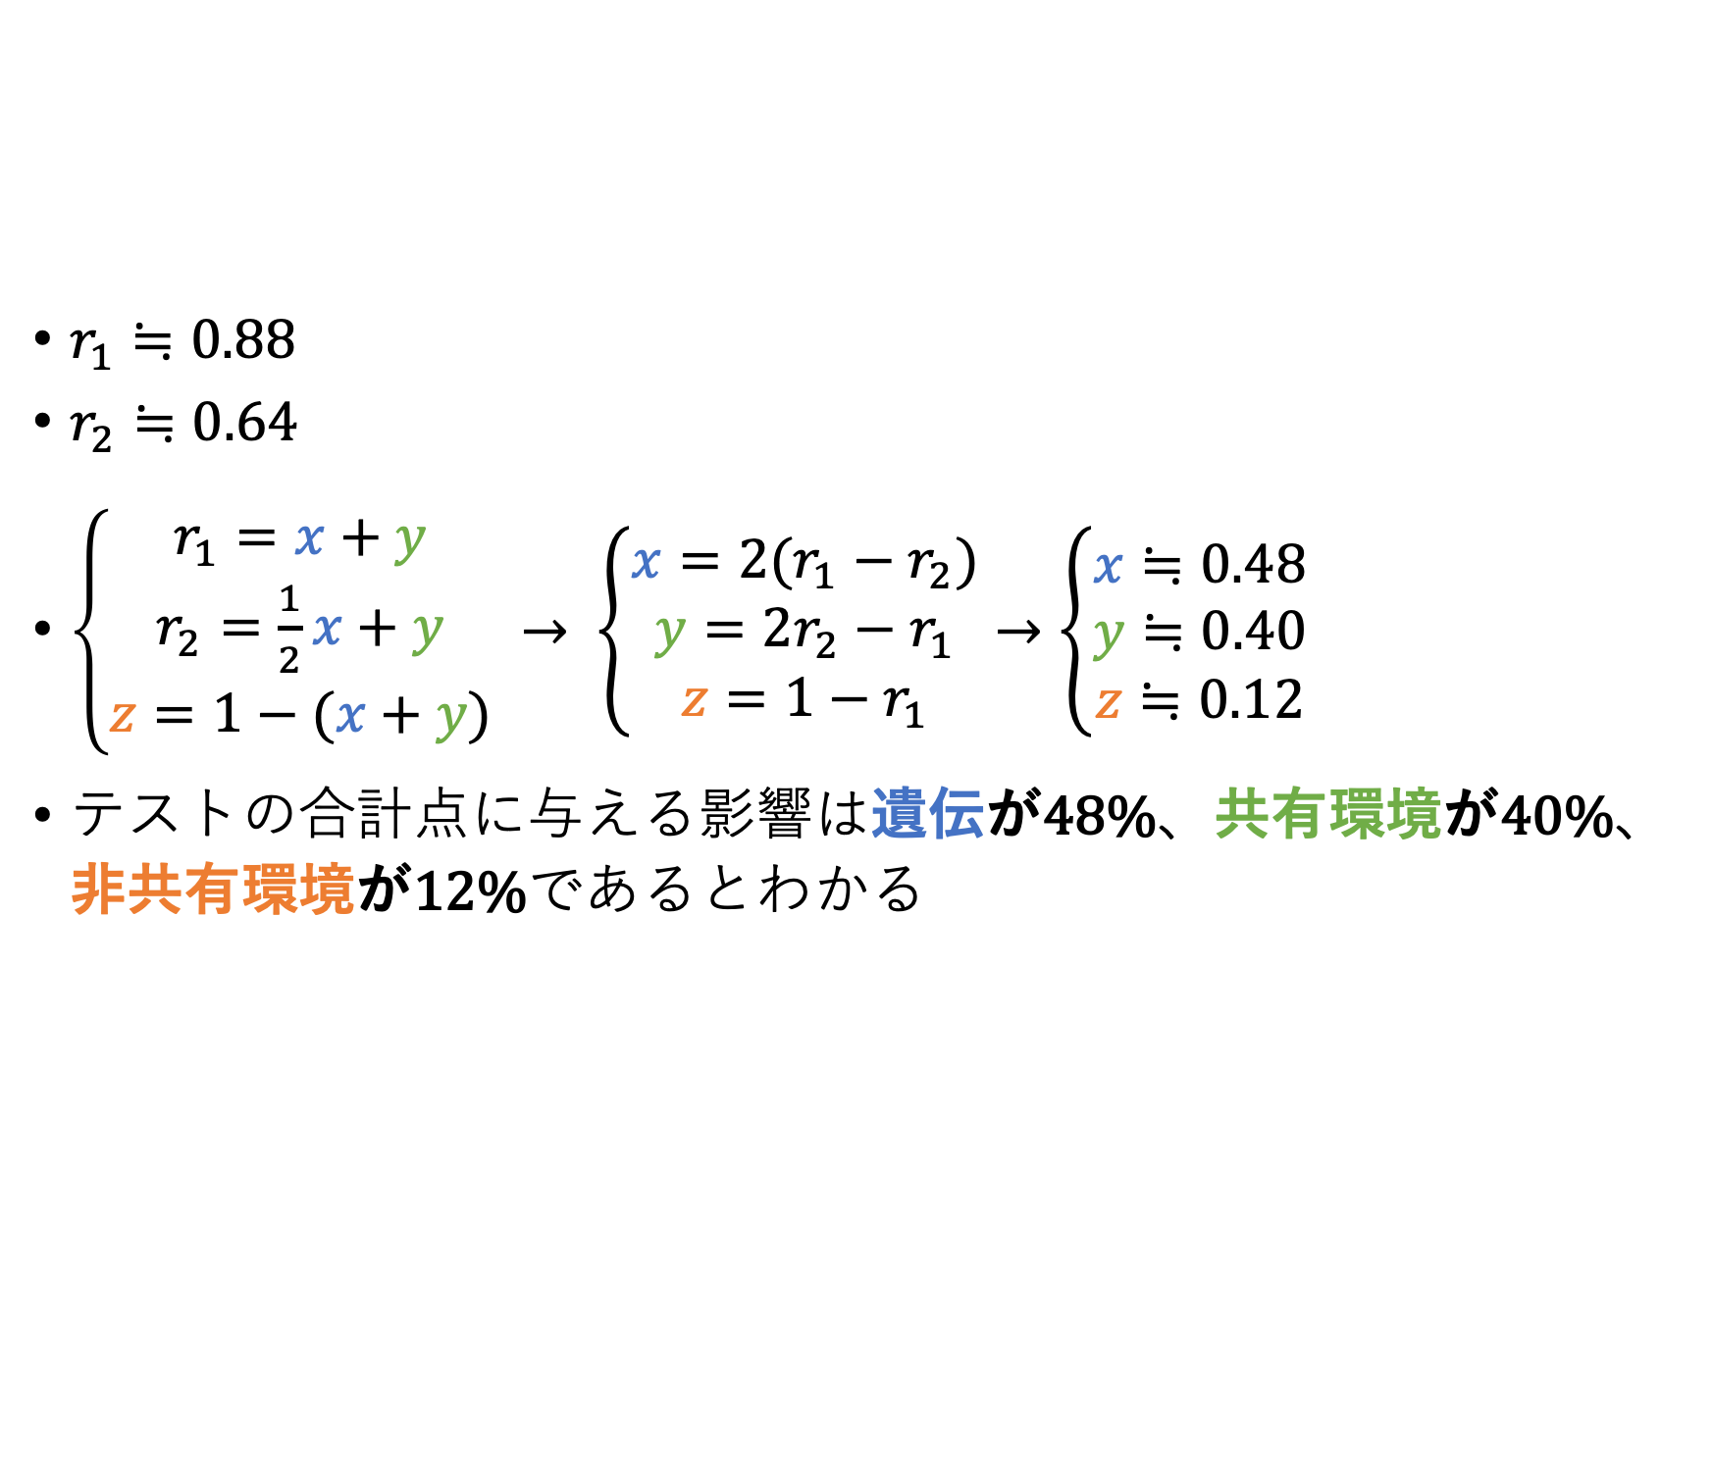
分析結果
$r_{1}≒0.88$
$r_{2}≒0.64$
$\left\{\begin{aligned}r_{1}=x+y \\ r_{2}=\frac{1}{2}x+y \\ z=1−(x+y)\end{aligned}\right. → \left\{\begin{aligned}x=2(r_{1}−r_{2}) \\ y=2r_{2}−r_{1} \\ z=1−r_{1}\end{aligned}\right.→\left\{\begin{aligned}x≒0.48 \\ y≒0.40 \\ z≒0.12\end{aligned}\right.$
テストの合計点に与える影響は遺伝が48%、共有環境が40%、非共有環境が12%であるとわかる

Slide 5
結論
頭のよさ（テストの合計点）は遺伝で決まるのか？ →半分は決まる
残り半分の環境の中でも、家庭・親がかかわる共有環境の影響が大きい

Slide 6
参考文献
安藤寿康. 2017. “行動の遺伝学－ふたご研究のエビデンスから.” 日本生理人類学会誌 22 [2]: 107-112.
小田健司. 2019. “一卵性と二卵性の双子分析でわかる遺伝の影響度 IQはどの程度遺伝するのか .” AERA dot. 7月27日. アクセス日: 2022年7月12日. https://dot.asahi.com/aera/2019072500019.html.

